Slide 1
Humánní geografie – 4. cvičení
17.10. 2022 – 18.10. 2022
Cvičení vede: Mgr. David Gorný (460 634) – gorny.david@mail.muni.cz

Slide 2
Zadání 4. cvičení
Vyberte si libovolnou nadnárodní společnost a pomocí internetu zjistěte její prostorovou strukturu.
Všímejte si rozložení jednotlivých poboček, pokud budete mít k dispozici informace, zachyťte rozmístění ústředí firmy (ředitelství), jednotlivých regionálních či výrobních poboček.
Pokuste se zjištěnou prostorovou strukturu nadnárodní společnosti geograficky interpretovat (jádrové x periferní regiony, rozvinuté x rozvojové země atd.).
DEADLINE: 23.10.2022 (pondělní skupiny) 24.10.2022 (úterní skupina) do 23:59

Slide 3
Obsah protokolu
Charakteristika vybrané nadnárodní společnosti.
Mapa rozmístění poboček (jakékoliv provedení – nemusí být v ArcGISu).
Komentář a interpretace zjištěných údajů.
např. příčiny takové lokalizace
proč jsou pobočky právě v těchto zemích
proč je v nějaké zemi umístěna výroba, v jiné zemi vývojové centrum / sídlo společnosti
….
….
#přemýšlím_jak_geograf

Slide 4
Obsah protokolu
Nestačí pouze popis. V protokolu bude hodnoceno to, co je za tím rozmístěním!
Důležité je řádně ocitovat VŠECHNY zdroje.
1) „Zdroje “ na konci protokolu.
2) Zdroje ve formě zkrácené citace pod obrázkem (mapou).
3) Citace v textu použijete-li informace o nadnárodní společnosti.
„Společnost Husqvarna sídlící ve Švédsku vyrábí nářadí pro údržbu zahrad a další venkovní vegetace (HUSQVARNA.COM, 2022). Je inovátorem a světovou autoritou především ve výrobě strojů, které mají
tradici už mnoho let (BUSINESSINFO.CZ, 2022).“
Nedávat do protokolu nic navíc, co není v zadání (tabulky, obrázky výrobků, fotku ředitele, …).
#nekrademe_citujeme

Slide 5
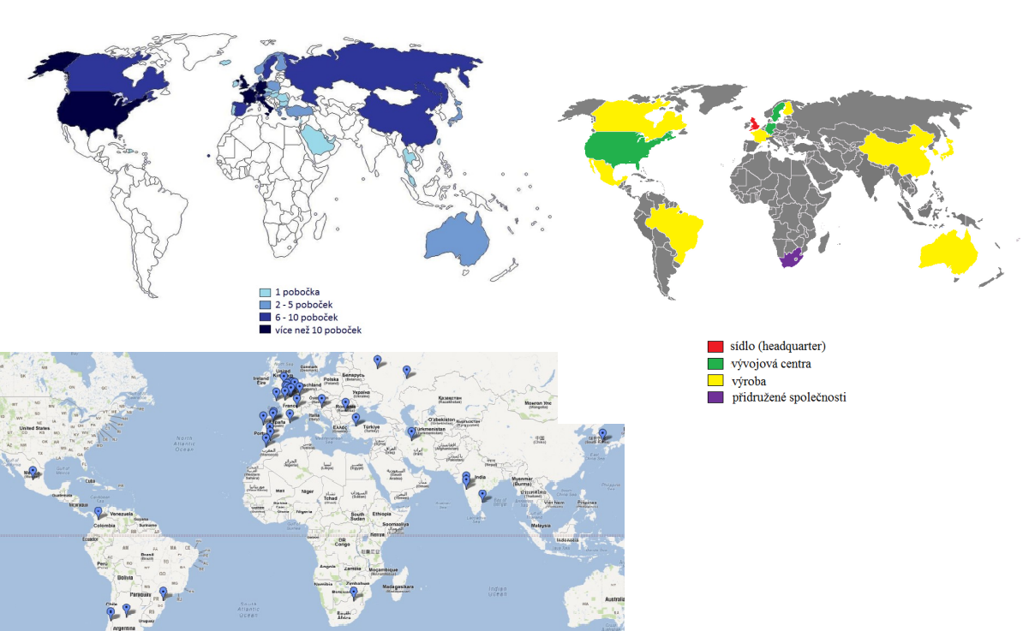
PODOBA MAPY v protokolu

Slide 6
PŘÍKLADY Významných SPOLEČNOSTÍ
Automobilky (BMW Group, Hyundai, Toyota...)
Oděvní průmysl (H&M, Adidas, C&A…)
Potravinový průmysl (Pepsi, Burger King, Starbucks…)
Elektronika (Apple, Samsung, …)
...
…
…

Slide 7
d. Massey (teorie územní dělby práce): TYPY firem
Lokálně koncentrovaná prostorová struktura -> společnost působí v jednom regionu
Klonová prostorová struktura
Společnost -> pobočky v několika regionech – zastoupení celého procesu výroby.
Pobočky nejsou vzájemně příliš propojeny + silněji navázány na ostatní firmy v regionu.
Procesně rozčleněná prostorová struktura
Společnost -> specializované pobočky v několika regionech – v každé se dělá něco jiného.
(dle možností daného regionu)
Vysoká propojenost mezi pobočkami + na ostatní firmy v regionu nejsou navázány.
-> KATEDRÁLY V POUŠTI

Slide 8
R.VERNON - TEORIE VÝROBNÍCH CYKLŮ
Jednotlivé regiony mají predispozice pro vyráběný určitého produktu v závislosti na jeho životním cyklu.
1. fáze – nový výrobek – v nejvyspělejších regionech
(technologie, know-how, role vědy výzkumu, marketingu)
2. fáze – zralý výrobek
3. fáze – standardizovaný výrobek – méně vyspělé regiony s levnou pracovní silou
(rutinní činnost, nenáročnost na pracovní sílu)
Posun z nejvyspělejších zemí na „periferii“.

Slide 9
GIDDENS – ROZDĚLENÍ NADNÁRODNÍCH KONCERNŮ
ETNOCENTRICKÉ
Strategie firmy je určována z ústředí (sídla jejího vzniku).
POLYCENTRICKÉ
Pobočky jsou relativně nezávislé a mohou praktikovat relativně autonomní politiku.
GEOCENTRICKÉ
Mezinárodní manažerská struktura, manažeři se dle potřeby pohybují z jednoho státu do druhého.

Slide 10
GLOBÁLNÍ PRODUKČNÍ SÍTĚ
V rámci ekonomiky existují sítě / vztahy mezi různými firmami: DODAVATEL – ODBĚRATEL.
Řetězce
dodavatel 1.řádu
dodavatel 2. řádu
dodavatel 3. řádu
Také je pak zajímavé zkoumat tyto vztahy – jaká je v nich mocenská asymetrie, apod.
RELAČNÍ PROSTOR (viz cvičení 1)

Slide 11
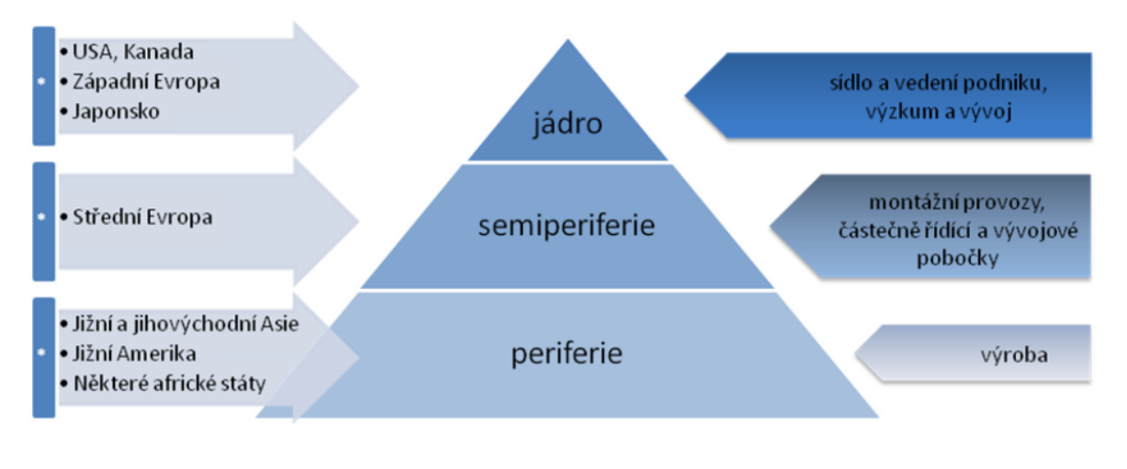
Nová MEZINÁRODNÍ dělba práce
Konečný In Krejčí a kol. (2010)
Deindustrializace

Slide 12
EKONOMICKÁ GLOBALIZACE
= změny v organizaci a řízení výroby a služeb na světové úrovni.
Podporuje specializaci, posiluje mezinárodní vztahy, … …. ….
Posiluje růst průmyslu v rozvíjejících se zemí.
Pozitivní a negativní efekty na různé regiony.
rozvojové impulsy, růst ekonomiky, snížení nezaměstnanosti ?
odliv zisku z rozvojových do vyspělých zemí ?
prohlubování nerovností ?
…

Slide 13
„NÁSTRAHY“ SOUČASNÉ DĚLBY PRÁCE?
Pandemie?
Geopolitika?

